Slide 1


Socjo-ekonomiczny aspekt profilaktyki raka szyjki macicy
Autor: Marta Fudalej
SKN Biologii Komórki Nowotworowej
Zakład Profilaktyki Onkologicznej WUM
ul. Żwirki i Wigury 81
02-091 Warszawa
Opiekun naukowy: dr hab. Anna M. Badowska-Kozakiewicz

Slide 2
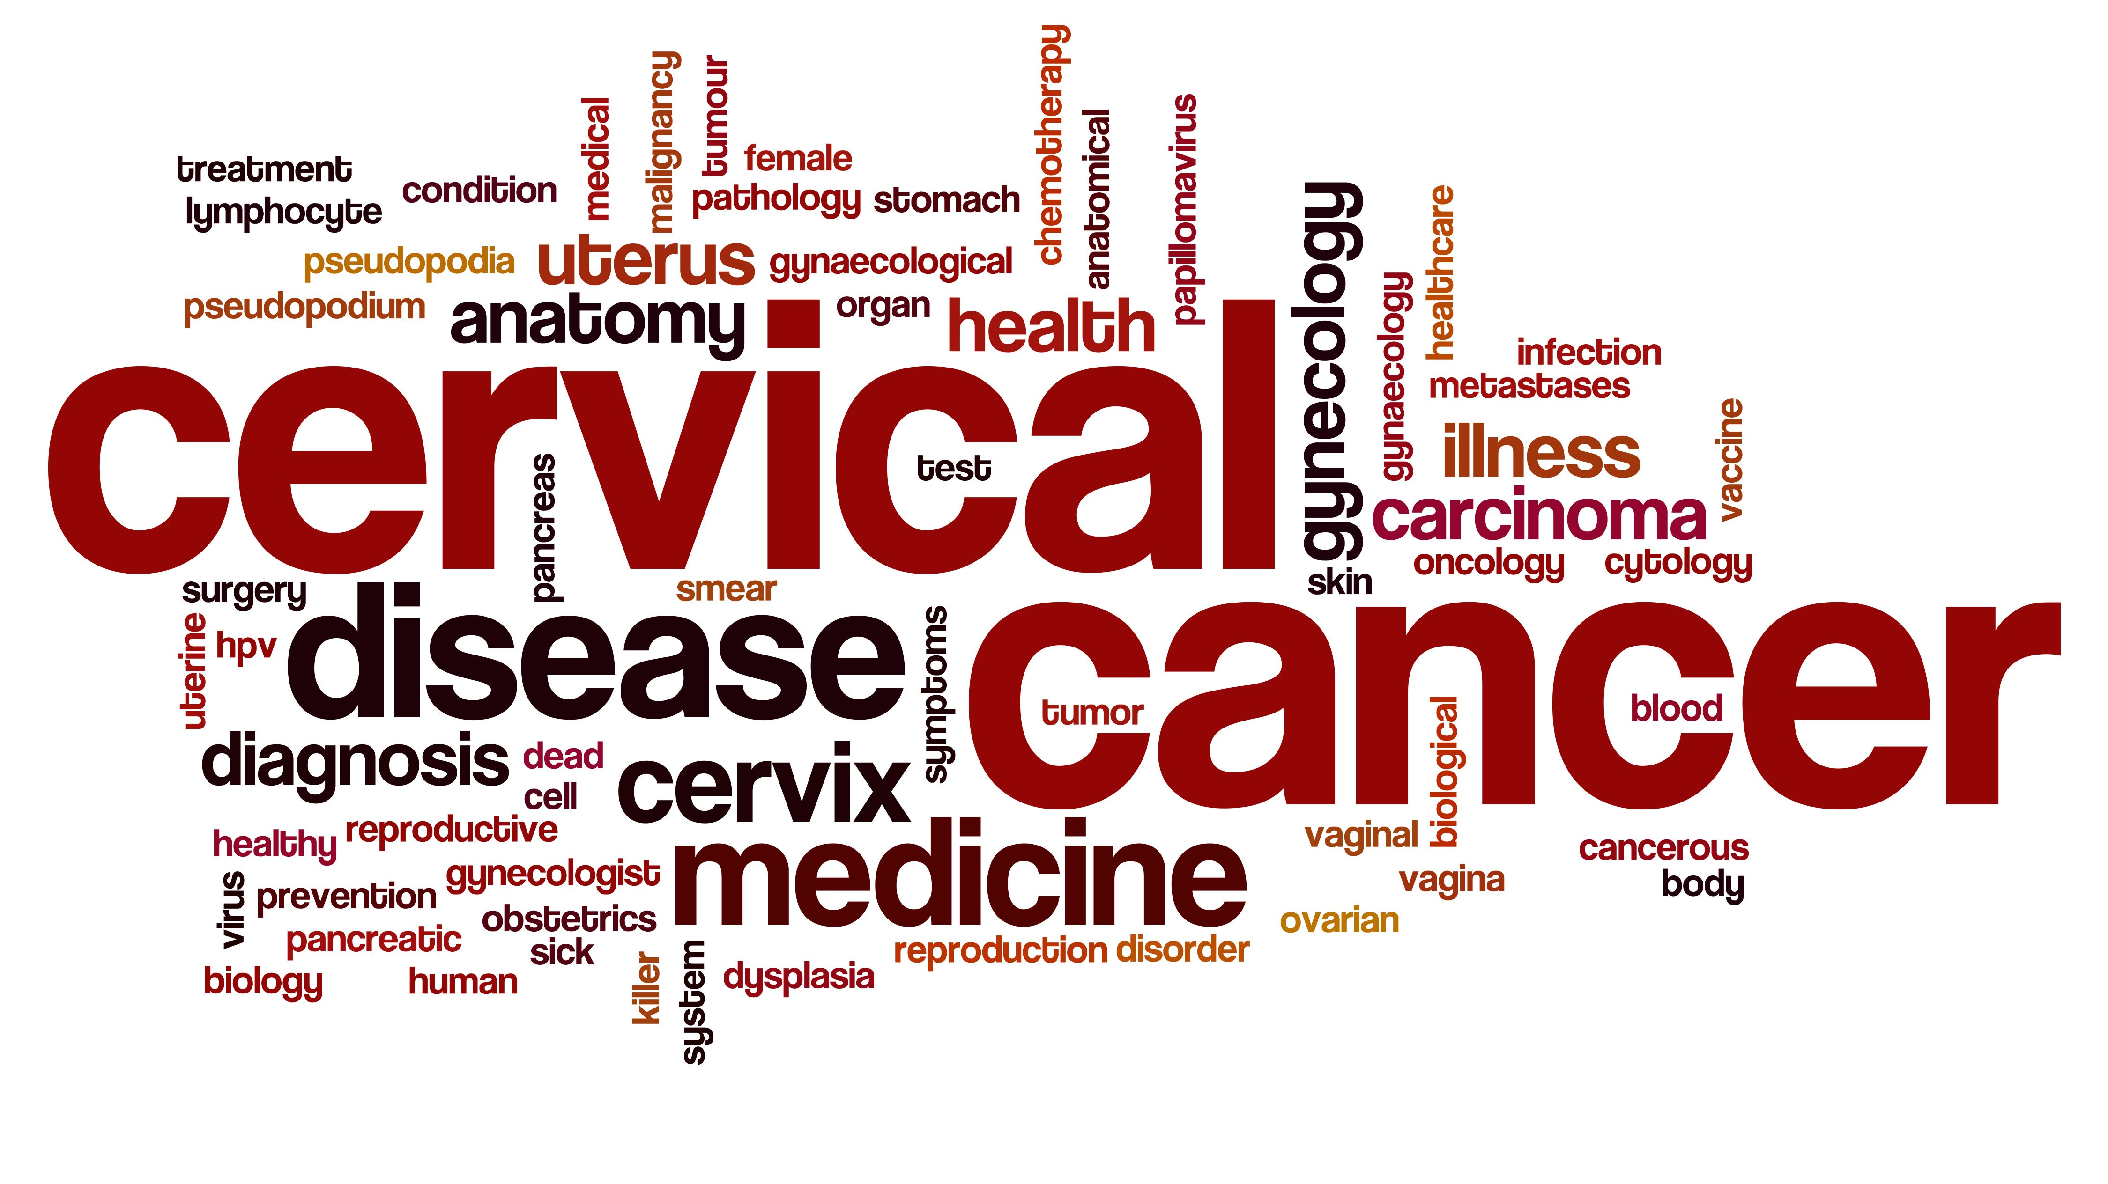

Slide 3

1) CZY EDUKACJA W ZAKRESIE PROFILAKTYKI CHORÓB NOWOTWOROWYCH JEST POTRZEBNA? CZY WIEDZA POLAKÓW ZWIĘKSZA SIĘ NA PRZESTRZENI LAT?

Slide 4
CZYNNIKI RYZYKA RAKA SZYJKI MACICY
długotrwałe zakażenie wirusem brodawczaka ludzkiego,
duża liczba partnerów seksualnych,
młody wiek w momencie rozpoczęcia inicjacji seksualnej,
palenie tytoniu,
dieta uboga w warzywa i owoce.
Mocarska A, Starosławska E, Zelazowska-Cieślińska I et al. Epidemiologia i czynniki ryzyka rozwoju raka płaskonabłonkowego szyjki macicy. Pol Merkur Lek. 2012, XXXIII(194): 101–106.

Slide 5

CZYNNIKI RYZYKA RAKA SZYJKI MACICY
tylko 60% ankietowanych widzi związek powstania raka szyjki macicy z infekcją HPV. Większość respondentek (65%) jako główny czynnik ryzyka wskazuje niski poziom higieny osobistej i seksualnej
Chorążka A, Bieńkiewicz A. Profilaktyka raka szyjki macicy w świadomości studentek. Zdrowie Publiczne. 2007;112(3):340–344
żadna ze 100 ankietowanych kobiet nie potrafi wskazać większości czynników ryzyka rozwoju raka szyjki macicy
Cholewicka D, Kabala A, Dmoch-Gajzlerska E. Profilaktyka raka szyjki macicy, a świadomość kobiet. Ann Univ Mariae Curie Sklodowska. 2007, Suppl. XVIII: 369–371.
większość studentek fizjoterapii prawidłowo wskazuje czynniki zwiększające ryzyko zachorowania, a studentki technologii chemicznej posiadają niekompletną wiedzę na ten temat
Mędrela-Kuder E.: „Poziom wiedzy z zakresu czynników ryzyka i profilaktyki raka szyjki macicy pośród studentek wybranych krakowskich uczelni”, Pol Przegl Nauk Zdrow. 2014;38:20–24.

Slide 6
ANKIETA STUDENCKA 2018 studenci kierunków medycznych & niemedycznych
Proszę zaznaczyć nowotwory, które według Pana/Pani mają związek z zarażeniem wirusem brodawczaka ludzkiego (HPV).
Proszę zaznaczyć jakie zna Pan/Pani drogi zakażenia wirusem brodawczaka ludzkiego?
Proszę zaznaczyć czynniki predysponujące do zachorowania na raka szyjki macicy.
Ile procent raków szyjki macicy ma według Pana/Pani związek z zakażeniem HPV?
Jakie objawy skłoniłyby Panią do pójścia do lekarza?*
Czy kiedykolwiek miała Pani wykonywane badanie cytologiczne?*
Jak często według Pana/Pani powinno być wykonywane badanie cytologiczne?
Wiedząc, iż średnio 3000 kobiet w Polsce choruje rocznie na raka szyjki macicy, ile według Pana/Pani procent spośród tych kobiet umiera?
Czy Pana/Pani zdaniem odsetek umieralności na raka szyjki macicy w danym kraju ma związek z programem profilaktyki?

Slide 7
CZYNNIKI RYZYKA RAKA SZYJKI MACICY

Slide 8
CZYNNIKI RYZYKA RAKA SZYJKI MACICY

Slide 9

2) CZY PROFILAKTYKA MA POZYTYWNY ASPEKT EKONOMICZNY?

Slide 10
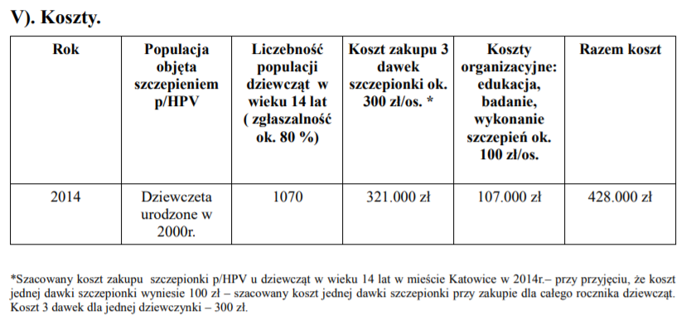
KOSZTY PROFILAKTYKI
Program profilaktyki zakażeń wirusem brodawczaka ludzkiego (HPV) w mieście Katowice na lata 2014-2020

Slide 11
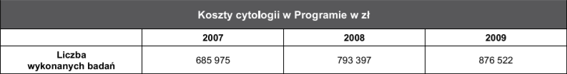
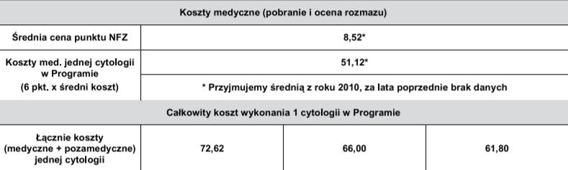
KOSZTY PROFILAKTYKI
Koszty funkcjonowania polskiego Populacyjnego Programu Profilaktyki i Wczesnego Wykrywania Raka Szyjki Macicy w latach 2007-2009 Ginekol Pol. 2010, 81, 750-756

Slide 12
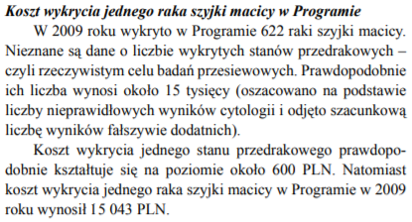
KOSZTY PROFILAKTYKI
Koszty funkcjonowania polskiego Populacyjnego Programu Profilaktyki i Wczesnego Wykrywania Raka Szyjki Macicy w latach 2007-2009 Ginekol Pol. 2010, 81, 750-756

Slide 13
KOSZTY LECZENIA RAKA SZYJKI MACICY
W pracy wykorzystano dane NFZ dostępne w systemie pn. Rejestr Leczenia Chorób. Analizie poddano 19640 kobiet chorych na raka szyjki macicy, które rozpoczęły leczenie w latach 2005- 2010.
Średni koszt leczenia jednej chorej w badanym okresie wynosił około 25 tysięcy PLN/ osobę.
A. Kozierewicz, B. Mega, A. Śliwczyński, D. Rutkowski, T. Basta, R. Jach Skuteczność i koszty leczenia raka szyjki macicy w Polsce; ujęcie regionalne Przegląd Lekarski 2017/74/6

Slide 14
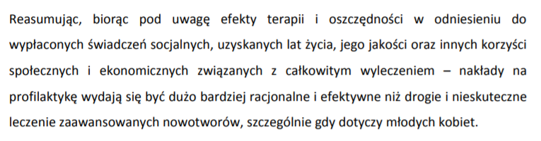
KOSZTY PROFILAKTYKI, A KOSZTY LECZENIA RAKA SZYJKI MACICY
Januszek-Michalecka L. Wieloczynnikowa analiza efektywności Populacyjnego Programu Profilaktyki i Wczesnego Wykrywania Raka Szyjki Macicy. Rozprawa doktorska. Poznań 2015

Slide 15

3) KIEDY PACJENTKI ZGŁASZAJĄ SIĘ DO LEKARZA? CZY MA TO ZNACZENIE EKONOMICZNE?

Slide 16
ZGŁASZANIE SIĘ PACJENTEK DO LEKARZA
74.2% ankietowanych uważa, że badanie cytologiczne powinno być wykonywane raz do roku.
62.5% ankietowanych kobiet miało wykonywane badanie cytologiczne. Co ciekawe, w grupie kobiet z kierunku lekarskiego odsetek ten był niższy i wynosił 58.4%.

Slide 17
ZGŁASZANIE SIĘ PACJENTEK DO LEKARZA
74.2% ankietowanych uważa, że badanie cytologiczne powinno być wykonywane raz do roku.
62.5% ankietowanych kobiet miało wykonywane badanie cytologiczne. Co ciekawe, w grupie kobiet z kierunku lekarskiego odsetek ten był niższy i wynosił 58.4%.

Slide 18
EKONOMIA STADIÓW ZAAWANSOWANIA RAKA SZYJKI MACICY
„Panuje rozpowszechnione przekonanie, że bardziej zaawansowany nowotwór może powodować konieczność wyższych nakładów. W badaniach amerykańskich wydatki na leczenie chorych na raka szyjki macicy bardzo silnie zależą od stadium klinicznego zaawansowania nowotworu, a proporcja wydatków w pierwszych miesiącach leczenia nowotworu: in situ, miejscowego, naciekającego regionalnie i uogólnionego, kształtuje się jak: 1:6:9:12. W wartościach monetarnych porównywalne wartości kosztów w ciągu 12 miesięcy leczenia w przypadku raka zajmującego tylko szyjkę macicy to ok. 16 tys. USD, a naciekającego regionalnie to ok. 30 tys. USD.”
Subramanian S, Trogdon J, Ekwueme DU, Gardner JG, Whitmire JT, Rao C: Cost of cervical cancer treatment: implications for providing coverage to low-income women under the Medicaid expansion for cancer care. Womens Health Issues. 2010; 20: 400-405.

Slide 19

4) CZY WIEDZA ODNOŚNIE POZAPŁUCNYCH SKUTKÓW PALENIA PAPIEROSÓW JEST WYSTARCZAJĄCA?

Slide 20
PALENIE PAPIEROSÓW, A RAK SZYJKI MACICY

Slide 21
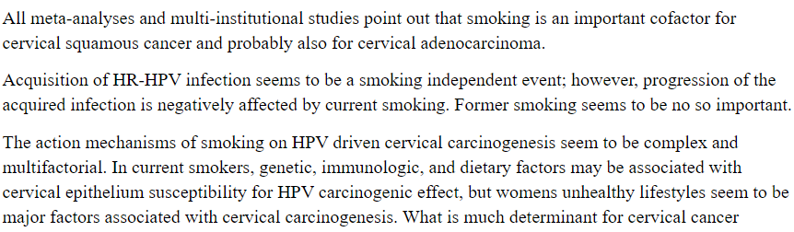
PALENIE PAPIEROSÓW, A RAK SZYJKI MACICY
Fonseca-Moutinho JA. Smoking and cervical cancer. ISRN Obstet Gynecol. 2011;2011:847684

Slide 22

JAKIE WNIOSKI MOŻEMY WYCIĄGNAĆ Z TEJ ANALIZY?

Slide 23
WNIOSKI
1) Edukacja dotycząca profilaktyki chorób nowotworowych i czynników ryzyka związanych z zachorowaniem na poszczególne nowotwory jest potrzebna. Powinna być przeprowadzana już w szkole średniej i kontynuowana na studiach.

Slide 24
WNIOSKI
2) Dobrze prowadzona profilaktyka nie tylko umożliwia zadbanie o zdrowie populacji, ale również przyczynia się do lepszej ekonomiki zdrowia publicznego.

Slide 25
Wnioski
3) Bardziej świadome i lepiej wyedukowane społeczeństwo powinno bardziej dbać o swoje zdrowie i wcześniej zgłaszać się do lekarza, co umożliwi poniesienie mniejszych kosztów związanych z leczeniem zaawansowanych stadiów chorób nowotworowych.

Slide 26
Wnioski
4) Kampanie dotyczące szkodliwości palenia papierosów powinny położyć większy nacisk na pozapłucne aspekty wpływu dymu tytoniowego.

Slide 27
Dziękuję za uwagę!

